Slide 1

Arquitectura MEAN stack
III. Desarrollo de lado del servidor con ExpressJS

Slide 2
Introducción al Framework ExpressJS
Express.js es un marco web de Node.js minimalista y flexible que proporciona una serie robusta de características para el desarrollo web y de aplicaciones móviles.
Se basa en el módulo http de Node.js y simplifica la creación de aplicaciones web y APIs al proporcionar un conjunto de herramientas y funciones poderosas.
Características
Enrutamiento.
Middleware.
Manejo de Plantillas.
Manejo de Solicitudes y Respuestas.
Gestión de Archivos Estáticos.
Controladores.
Middlewares de Terceros.
Notes:
Características Principales de Express:
Enrutamiento: Express facilita la definición de rutas para manejar solicitudes HTTP, permitiendo la creación de rutas para diferentes URLs y métodos HTTP.
Middleware: Los middlewares de Express son funciones que tienen acceso tanto a los objetos de solicitud como a respuesta y pueden realizar tareas como modificar datos de solicitud o respuesta, finalizar la solicitud y respuesta, llamar a la siguiente función de middleware en la pila, y terminar el ciclo de solicitud-respuesta.
Manejo de Plantillas: Express es compatible con varios motores de plantillas (como Pug, EJS, Handlebars) que permiten generar HTML dinámico para las respuestas del servidor.
Manejo de Solicitudes y Respuestas: Express simplifica el manejo de datos de solicitud y respuesta, permitiendo el acceso fácil a parámetros de consulta, datos de formulario, cookies y encabezados HTTP.
Gestión de Archivos Estáticos: Express puede servir archivos estáticos (como CSS, JavaScript e imágenes) de forma eficiente, sin necesidad de configuración adicional.
Controladores: Permite organizar el código de manejo de rutas en controladores, facilitando la modularidad y el mantenimiento del código.
Middlewares de Terceros: Existen numerosos middlewares de terceros que pueden ser fácilmente integrados en una aplicación Express para agregar funcionalidades adicionales, como autenticación, logging y compresión.

Slide 3
Introducción al Framework ExpressJS
Frameworks construidos sobre ExpressJS
Feathers
ItemsAPI
KeystoneJS
Poet
Kraken
LoopBack
Sails
Hydra-Express
Blueprint
Locomotive
graphql-yoga
Express Gateway
Dinoloop
Kites
FoalTS
NestJs
Expressive Tea.
Notes:
https://expressjs.com/en/resources/frameworks.html
Frameworks built on Express
Warning: This information refers to third-party sites, products, or modules that are not maintained by the Expressjs team. Listing here does not constitute an endorsement or recommendation from the Expressjs project team.
Several popular Node.js frameworks are built on Express:
Feathers: Build prototypes in minutes and production ready real-time apps in days.
ItemsAPI: Search backend for web and mobile applications built on Express and Elasticsearch.
KeystoneJS: Website and API Application Framework / CMS with an auto-generated React.js Admin UI.
Poet: Lightweight Markdown Blog Engine with instant pagination, tag and category views.
Kraken: Secure and scalable layer that extends Express by providing structure and convention.
LoopBack: Highly-extensible, open-source Node.js framework for quickly creating dynamic end-to-end REST APIs.
Sails: MVC framework for Node.js for building practical, production-ready apps.
Hydra-Express: Hydra-Express is a light-weight library which facilitates building Node.js Microservices using ExpressJS.
Blueprint: a SOLID framework for building APIs and backend services
Locomotive: Powerful MVC web framework for Node.js from the maker of Passport.js
graphql-yoga: Fully-featured, yet simple and lightweight GraphQL server
Express Gateway: Fully-featured and extensible API Gateway using Express as foundation
Dinoloop: Rest API Application Framework powered by typescript with dependency injection
Kites: Template-based Web Application Framework
FoalTS: Elegant and all-inclusive Node.Js web framework based on TypeScript.
NestJs: A progressive Node.js framework for building efficient, scalable, and enterprise-grade server-side applications on top of TypeScript & JavaScript (ES6, ES7, ES8)
Expressive Tea: A Small framework for building modulable, clean, fast and descriptive server-side applications with Typescript and Express out of the box.

Slide 4
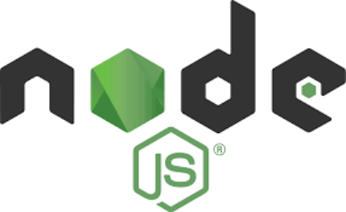
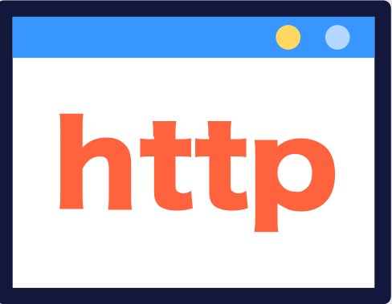
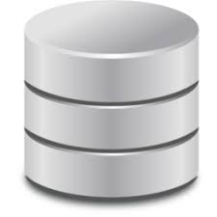
Modelo de un solo hilo (single thread model)
Node.js Server
Express.js Framework
Request
POSIX
Async
Threads
Event
Loop
Request
Bussiness Logic
Routes/Routers
Services
DB Models
Middleware
Ciclo de eventos
Delegate
NON
Blocking IO
Request
Single
Thread
Request
Thread Procesing
Thread Waiting
Notes:
Modelo de un solo hilo (single thread model)
El modelo de un solo hilo de Node.js es un modelo de programación que permite que Node.js ejecute una sola tarea a la vez. Este modelo se basa en la ejecución asíncrona y orientada a eventos, lo que permite que Node.js maneje un gran número de solicitudes HTTP de forma simultánea.
En el modelo de un solo hilo, Node.js utiliza un bucle de eventos para manejar las solicitudes HTTP. Cada vez que se recibe una solicitud HTTP, se añade a la cola de eventos. El bucle de eventos se ejecuta continuamente y, cuando encuentra una solicitud HTTP en la cola, la ejecuta.
Aunque esto puede parecer un enfoque limitante, Node.js compensa esta aparente limitación utilizando operaciones de entrada/salida (I/O) no bloqueantes y eventos.
En lugar de esperar a que las operaciones de entrada/salida se completen antes de pasar a la siguiente tarea (como suele ocurrir en los entornos de programación síncrona), Node.js utiliza operaciones de E/S asincrónicas y callbacks para manejar múltiples tareas simultáneamente.
Cuando Node.js se encuentra con una operación de E/S, como la lectura de un archivo o la consulta de una base de datos, en lugar de bloquear el hilo y esperar a que se complete la operación, delega la operación al sistema operativo y continúa con la ejecución de otras tareas.
Cuando la operación de E/S se completa, se genera un evento que activa el correspondiente callback. Este modelo basado en eventos permite a Node.js manejar muchas conexiones simultáneamente sin la necesidad de crear un hilo para cada conexión. Esto resulta en una alta eficiencia y capacidad de respuesta para las aplicaciones en tiempo real y otras aplicaciones web que necesitan manejar múltiples conexiones concurrentes
El modelo de un solo hilo tiene una serie de ventajas, incluida la simplicidad y la eficiencia. El modelo es simple porque solo hay un hilo que gestionar, lo que lo hace más fácil de entender y de programar. El modelo es eficiente porque no tiene que cambiar de contexto entre hilos, lo que lo hace más rápido.
Sin embargo, el modelo de un solo hilo también tiene algunas desventajas, incluida la limitación de un solo hilo. El modelo solo puede manejar una sola tarea a la vez, lo que puede ser un problema para las aplicaciones que necesitan realizar tareas que bloquean el hilo, como la lectura o escritura de archivos.
Ventajas del modelo de un solo hilo de Node.js
Simplicidad: el modelo es simple porque solo hay un hilo que gestionar.
Eficiencia: el modelo es eficiente porque no tiene que cambiar de contexto entre hilos.
Desventajas del modelo de un solo hilo de Node.js
Limitación de un solo hilo: el modelo solo puede manejar una sola tarea a la vez.

Slide 5


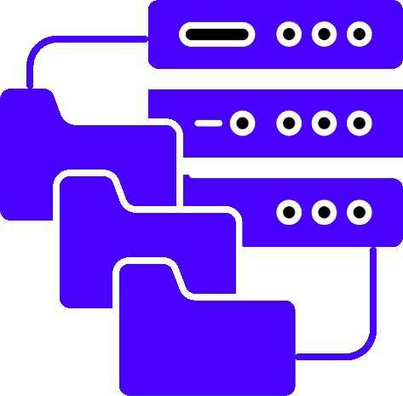
Introducción al Framework ExpressJS
Modelo Vista Controlador (MVC)
MODEL
(mongoose)
Request
View
(pug, ejs, hbs)
Controller
(express.js)

Slide 6
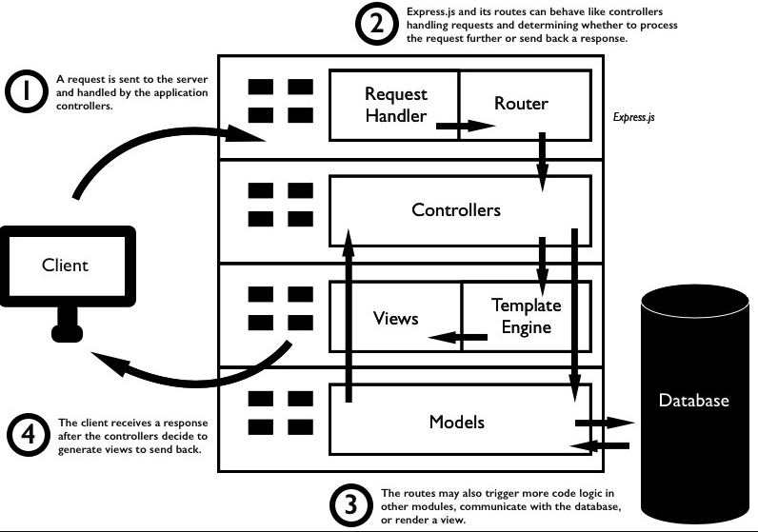
Introducción al Framework ExpressJS
Modelo Vista Controlador (MVC)
Notes:
https://freecontent.manning.com/get-programming-with-node-js-routing-and-analyzing-request-data/

Slide 7
Instalar y probar Express
Crear una nueva carpeta

Slide 8
Creación de una aplicación Node.js Express
Creación de la carpeta de trabajo
Creación de package.json para la aplicación Node.JS
Instalar Express
Crear la aplicación en un solo archivo (sin usar Express Generator)
Creación del repositorio Git

Slide 9
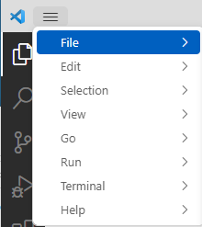
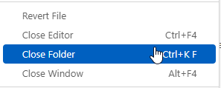
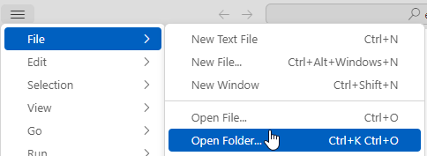
1. Creación de la carpeta de trabajo
Desde el explorador de archivos de Windows crear la carpeta “C:\MEAN\SC\express”
Abrir Visual Studio Code y cerrar la carpeta actual, si aún está abierta
Abrir la nueva carpeta actual “C:\MEAN\SC\express”

Slide 10

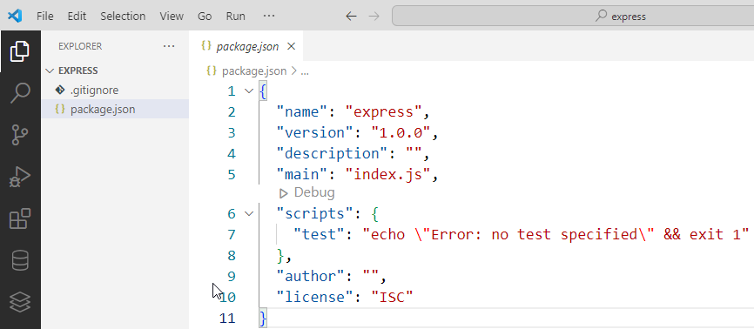
2. Creación de package.json para la aplicación Node.JS
Abrir una terminal, desde la barra de menú
View \ Terminal
Coloque el cursor en la terminal de visual studio y verifique que se muestra lo siguiente
Inicializar un paquete de node (package.json) con los valores por default: npm init
PS C:\MEAN\SC\express> npm init
package name: (express)
version: (1.0.0)
description:
entry point: (index.js)
test command:
git repository:
keywords:
author:
license: (ISC)
About to write to C:\MEAN\SC\express\package.json:
Is this OK? (yes)
PS C:\MEAN\SC\express>
Verificar que se generó el archivo: package.json

Slide 11
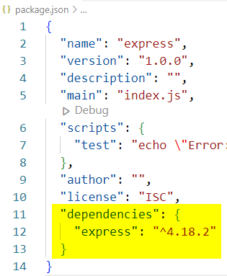
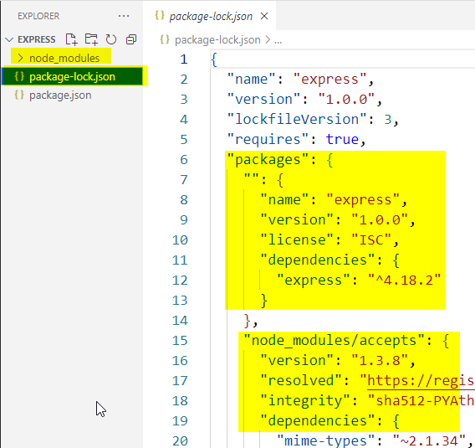
3. Instalar Express
Instalar Express en el directorio del proyecto
PS C:\MEAN\SC\express> npm install express
Para instalar Express temporalmente y no agregarlo a la lista de dependencias (No hacer este paso):
PS C:\MEAN\SC\express> npm install express --no-save (No hacer este paso)

Slide 12

4. Crear la aplicación en un solo archivo (sin usar Express Generator)
Crear el archivo “C:\MEAN\SC\express\app.js”
const express = require('express')
const app = express()
const port = 3000
const mensaje = "Iniciamos con ExpresJS!"
app.get('/', (req, res) => {
res.send(mensaje)
})
app.listen(port, () => {
console.log(`Server in ${port}`)
})
Abrir un navegador e ingresar a la dirección http://localhost:3000/
PS C:\MEAN\SC\express> node app
Abrir un navegador e ingresar a la dirección http://localhost:3000/

Slide 13

Creación del repositorio Git
Crear el archivo “C:\MEAN\SC\express\.gitignore”
node_modules
build
*.log
.env
.DS_Store
Abrir una terminal, desde la barra de menú
View \ Terminal
Coloque el cursor en la terminal de visual studio y verifique que se muestra lo siguiente
Inicializar un repositorio Git para este proyecto, en la ventana terminal
C:\MEAN\SC\express> git init
Agregar todos los archivos al repositorio local
C:\MEAN\SC\express> git add –A
C:\MEAN\SC\express > git commit -m "Ejercicio 7."

Slide 14
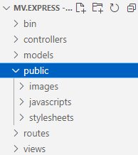
Reestructurar una aplicación Express
MODEL
(mongoose)
View
(pug, ejs, hbs)
Controller
(express.js)

Slide 15
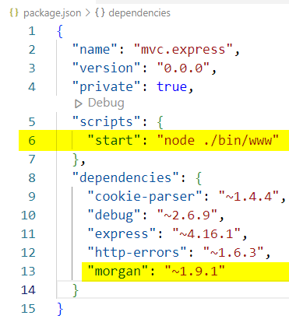
1. Creación de la carpeta de trabajo
Desde el explorador de archivos de Windows crear la carpeta “C:\MEAN\SC\mvc.express”
2. Instalar express
instalar Express en el directorio del proyecto
PS C:\MEAN\SC\mvc.express> npx
PS C:\MEAN\SC\mvc.express> npm init
PS C:\MEAN\SC\mvc.express> npm install express
PS C:\MEAN\SC\mvc.express> npm install express-generator
3. Generar el proyecto
Crear una nueva aplicación Express utilizando express-generator. Se puede indicar el nombre del proyecto para crearlo dentro de un directorio-
PS C:\MEAN\SC\mvc.express> npx express-generator --view=hogan
4. Instalar dependencias
PS C:\MEAN\SC\mvc.express> npm install
5. Iniciar/levantar el servidor de desarrollo:
PS C:\MEAN\SC\mvc.express> npm start
Abrir un navegador e ingresar a la dirección http://localhost:3000/

Slide 16
Reestructurar una aplicación Express
app.js
MODEL
(mongoose)
var indexRouter = require('./routes/index');
var usersRouter = require('./routes/users');
var app = express();
View
(pug, ejs, hbs)
/routes/index.js
router.get('/', function(req, res, next) {
res.render('index', { title: 'Express' });
});
Controller
(express.js)
/views/index.hjs
<body>
<h1>{{ title }}</h1>
<p>Welcome to {{ title }}</p>
</body>

Slide 17
Creación del repositorio Git
Crear el archivo “C:\MEAN\SC\express\.gitignore”
node_modules
build
*.log
.env
.DS_Store
Abrir una terminal, desde la barra de menú
View \ Terminal
Inicializar un repositorio Git para este proyecto, en la ventana terminal
C:\MEAN\SC\mvc.express> git init
Agregar todos los archivos al repositorio local
C:\MEAN\SC\express> git add –A
C:\MEAN\SC\express > git commit -m "Ejercicio 8."
Cerrar la carpeta del proyecto; File \ Close Folder

Slide 18
Creación de plantillas
Un motor de plantillas para Express.js es un módulo que permite la generación dinámica de HTML y otros tipos de documentos a través de plantillas predefinidas.
En el contexto de Express.js, estas plantillas son archivos que contienen código HTML mezclado con variables, estructuras de control y funciones que se llenan con datos dinámicos en el lado del servidor antes de ser enviados al cliente.
Express.js es compatible con varios motores de plantillas
Pug (anteriormente conocido como Jade)
EJS (Embedded JavaScript)
Handlebars.
Mustache

Slide 19
Creación de plantillas
Para utilizar un motor de plantillas con Express.js:
Instalar el motor de plantillas
Configurarlo en la aplicación. La forma de hacerlo varía según el motor de plantillas que utilices.
Crear las plantillas
Enviar las variables

Slide 20
1. Creación de la carpeta de trabajo
Ejercicio. Creación de plantillas
Desde el explorador de archivos de Windows crear la carpeta “C:\MEAN\SC\mvc.express.template.”
2. Instalar express y el motor de plantillas
Ingresar a Visual Studio, abrir la carpeta anterior
Desde visual studio, crear la carpeta C:\MEAN\SC\mvc.express.template\pug
Abrir una terminal
PS C:\MEAN\SC\mvc.express> npm init aceptar los valores por default
PS C:\MEAN\SC\mv.express> npm install express pug
3. Crea la estructura
Crea el archivo C:\MEAN\SC\mvc.express.template\app.js
Crea el directorio C:\MEAN\SC\mvc.express.template\views

Slide 21
4. Configurar pug en la aplicación
Ejercicio. Creación de plantillas
const express = require('express');
const app = express();
const puerto = 3000;
// 4. Configurar el motor de plantillas Pug
app.set('view engine', 'pug');
app.set('views', './views');
// Ruta para la página de inicio
let proyecto = "MEAN Stack"
let nombres = ['Ana','Luis','Pedro', 'Lorena'];
app.get('/', (req, res) => {
res.render('index',
{ titulo: 'Proyecto - Pug',
proyecto:proyecto,
nombres: nombres });
});
// Escuchar en el puerto 3000
app.listen(puerto, () => {
console.log(`El servidor está escuchando en el puerto ${puerto}`);
});

Slide 22
5. Crear las plantillas
Ejercicio. Creación de plantillas
html
head
title= titulo
body
h1 Proyecto, #{ proyecto }.
h2 Participantes
ul
each nombre in nombres ? nombres : ['No se recibió la lista de participantes']
li= nombre

Slide 23
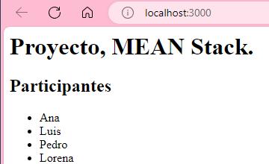
6. Iniciar/levantar el servidor de desarrollo:
Ejercicio. Creación de plantillas
PS C:\MEAN\SC\mvc.express.template\pug> node app
Abrir un navegador e ingresar a la dirección http://localhost:3000/

Slide 24
Creación del repositorio Git
Crear el archivo “C:\MEAN\SC\mvc.express.template\pug\.gitignore”
node_modules
build
*.log
.env
.DS_Store
Abrir una terminal, desde la barra de menú
View \ Terminal
Inicializar un repositorio Git para este proyecto, en la ventana terminal
C:\MEAN\SC\mvc.express> git init
Agregar todos los archivos al repositorio local
C:\MEAN\SC\express> git add –A
C:\MEAN\SC\express > git commit -m "Ejercicio 9."
Cerrar la carpeta del proyecto; File \ Close Folder

Slide 25
Uso de las funciones Express Middleware
En ExpressJS, un middleware es una función que se ejecuta antes o después de que se procese una solicitud HTTP. Se utilizan para modificar el comportamiento de las solicitudes y las respuestas HTTP.
Los middlewares se pueden utilizar para realizar una amplia gama de tareas, como:
Autenticación de usuarios
Autorización de usuarios
Logging de solicitudes
Caching de respuestas
Compresión de respuestas
Transformación de contenido
Manejo de errores
Permiten modularizar una aplicación en funciones más pequeñas y manejables, mejorando la legibilidad y mantenibilidad del código.

Slide 26

Uso de las funciones Express Middleware
HTTP Request
HTTP Response
Node.JS
Matched route
Express.JS
CORS Middleware
Security
JWT Autentication Middleware
Mongoose
Autorization Middleware
Controllers

Slide 27
Uso de las funciones Express Middleware
Los middlewares de ExpressJS se pueden clasificar en dos tipos principales:
Middlewares de procesamiento: Los middlewares de procesamiento se ejecutan antes o después de que se procese una solicitud HTTP. Se utilizan para modificar el comportamiento de las solicitudes y las respuestas HTTP.
Middlewares de error handling: Los middlewares de error handling se ejecutan cuando se produce un error en una solicitud HTTP. Se utilizan para manejar los errores y proporcionar una respuesta al cliente.

Slide 28
Uso de las funciones Express Middleware
Middlewares de autenticación: Los middlewares de autenticación se utilizan para verificar la identidad de un usuario antes de permitirle acceder a una ruta o recurso.
Middlewares de autorización: Los middlewares de autorización se utilizan para verificar si un usuario tiene permiso para acceder a una ruta o recurso.
Middlewares de logging: Los middlewares de logging registran las solicitudes HTTP para fines de seguimiento y diagnóstico.
Middlewares de cache: Los middlewares de cache almacenan las respuestas HTTP en caché para mejorar el rendimiento.
Middlewares de compresión: Los middlewares de compresión comprimen las respuestas HTTP para reducir su tamaño.
Middlewares de transformación: Los middlewares de transformación modifican el contenido de las solicitudes o respuestas HTTP.
Middlewares de procesamiento

Slide 29
Uso de las funciones Express Middleware
Middlewares de captura: Los middlewares de captura capturan los errores que se producen en una solicitud HTTP.
Middlewares de redirección: Los middlewares de redirección redirigen al cliente a una nueva URL cuando se produce un error.
Middlewares de respuesta: Los middlewares de respuesta proporcionan una respuesta al cliente cuando se produce un error.
Middlewares de manejo de errores

Slide 30
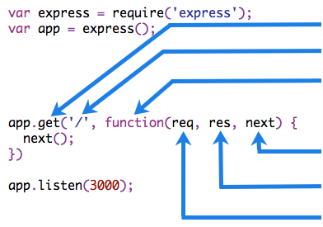
Uso de las funciones Express Middleware
Anatomía de una una función de Middleware
Método HTTP para el que se aplica la función de middleware.
Ruta de acceso (ruta) para la que se aplica la función de middleware.
La función de middleware.
Argumento de devolución de llamada a la función de middleware, denominado "next" por convención.
Argumento de respuesta HTTP a la función de middleware, denominado "res" por convención.
Argumento de solicitud HTTP a la función de middleware, denominado "req" por convención.
https://expressjs.com/es/guide/writing-middleware.html

Slide 31
Creación de un página ExpressJS de ejemplo
Creación de la página de edición
Directorio institucional
Creación de la página de lista
Creación de la página de detalles
Creación de la página de edición
Creación de la página Añadir
Borrado de datos

Slide 32
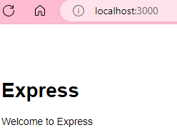
1. Creación de la carpeta de trabajo
Desde el explorador de archivos de Windows crear la carpeta “C:\MEAN\SC\mvc.express.directorio”
2. Instalar express
instalar Express en el directorio del proyecto
PS C:\MEAN\SC\mvc.express.directorio> npm init dejar valores por default
PS C:\MEAN\SC\mvc.express.directorio> npm install express
PS C:\MEAN\SC\mvc.express.directorio> npm install express-generator
3. Generar el proyecto
Crear una nueva aplicación Express utilizando express-generator. Se puede indicar el nombre del proyecto para crearlo dentro de un directorio-
PS C:\MEAN\SC\mvc.express.directorio > npx express-generator --view=hbs
4. Instalar dependencias
PS C:\MEAN\SC\mvc.express.directorio > npm install
5. Iniciar/levantar el servidor de desarrollo:
PS C:\MEAN\SC\mvc.express.directorio > npm start
Abrir un navegador e ingresar a la dirección http://localhost:3000/

Slide 33
6. Preparación de carpetas y archivos
Creación de la página de lista
Desde el explorador de archivos de Windows crear las carpetas
“C:\MEAN\SC\mvc.express.directorio”
“C:\MEAN\SC\mvc.express.directorio\models”
“C:\MEAN\SC\mvc.express.directorio\controllers”
“C:\MEAN\SC\mvc.express.directorio\views\directorio”
“C:\MEAN\SC\mvc.express.directorio\views\auth”
7. Desde visual studio, crear los siguientes archivos en blanco
Crear los archivos
“C:\MEAN\SC\mvc.express.directorio\routes\directorio.js”
“C:\MEAN\SC\mvc.express.directorio\routes\auth.js”
“C:\MEAN\SC\mvc.express.directorio\models\personal.js”

Slide 34
8. Editar app.js
var indexRouter = require('./routes/index');
var usersRouter = require('./routes/users');
// 1- Agregar los routers
var dirRouter = require('./routes/directorio-route');
// var authRouter = require('./routes/auth');
9. Editar \routes\directorio-route.js
var express = require('express');
var router = express.Router();
const dirController = require('../controllers/directorio-controller')
// 2- Agregar los routers
router.get('/', dirController.list );
/* router.get('/edit', dirController.edit );
router.get('/add', dirController.add );
router.get('/save', dirController.save );
router.get('/delete', dirController.delete );
*/
module.exports = router;

Slide 35
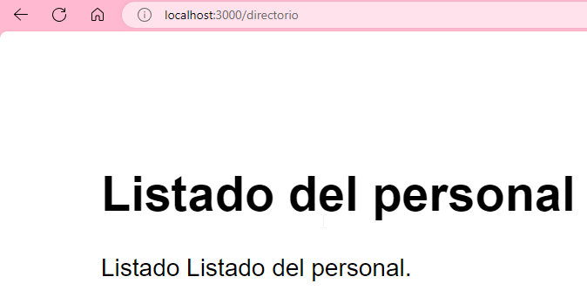
10. Editar /controllers/directorio-controller.js
module.exports.list = (req, res) => {
res.render('directorio/listado-view', {title:'Listado del personal.'})
}
11. Editar /views/directorio/listado-view.hbs
<h1>{{title}}</h1>
<p>Listado del personal {{title}}.</p>
12. Editar app.js
app.use('/', indexRouter);
app.use('/users', usersRouter);
//--4 Agregar el router, esto nos llevará a las rutas del directorio
app.use('/directorio', dirRouter);
13. Iniciar/levantar el servidor de desarrollo y abrir en el navegador:
PS C:\MEAN\SC\mvc.express.directorio> npm install
http://localhost:3000/directorio

Slide 36
14. Descarga el siguiente archivo y agrégalos al proyecto
Segunda iteración: mostrar datos y cambiar el aspecto
https://nekdu.com/adminlte/adminlte.zip
El archivo comprimido en la carpeta C:\MEAN\SC\mvc.express.directorio\public
El archive layout.hbs, reemplaza a C:\MEAN\SC\mvc.express.directorio\views\layout.hbs
15. Agregar el model
Actualizar el archivo C:\MEAN\SC\mvc.express.directorio\models\personal.js, posteriormente, actualizar con el archivo disponible en la siguiente url: https://nekdu.com/adminlte/personal.js
var personal = [
{
"Area": "PRESIDENCIA DE LA MESA DIRECTIVA",
"Cargo": "PRESIDENTA (PRI)",
"Extension": "8270",
"Titulo": "DIP.",
"NombreCompleto": "GUERRA CASTILLO MARCELA ",
"Correo": "marcela.guerra@diputados.gob.mx",
},
]
module.exports = personal

Slide 37
16. Actualizar el controlador
Actualizar el archivo C:\MEAN\SC\mvc.express.directorio\controllers\directorio-controller.js.
const personal = require ('../models/personal')
module.exports.list = (req, res) => {
res.render('directorio/listado-view', {
titulo: 'Directorio',
pagina: 'Listado del personal',
personal: personal
})
}
17. Actualizar la vista
Actualizar el archivo C:\MEAN\SC\mvc.express.directorio\views\directorio\listado-view.hbs, con el contenido de la siguiente lámina.
18. Detener/levantar el servidor de desarrollo y abrir el navegador
PS C:\MEAN\SC\mvc.express.directorio> ctrl + c
PS C:\MEAN\SC\mvc.express.directorio> npm start
Abrir el navegador
http://localhost:3000/directorio

Slide 38
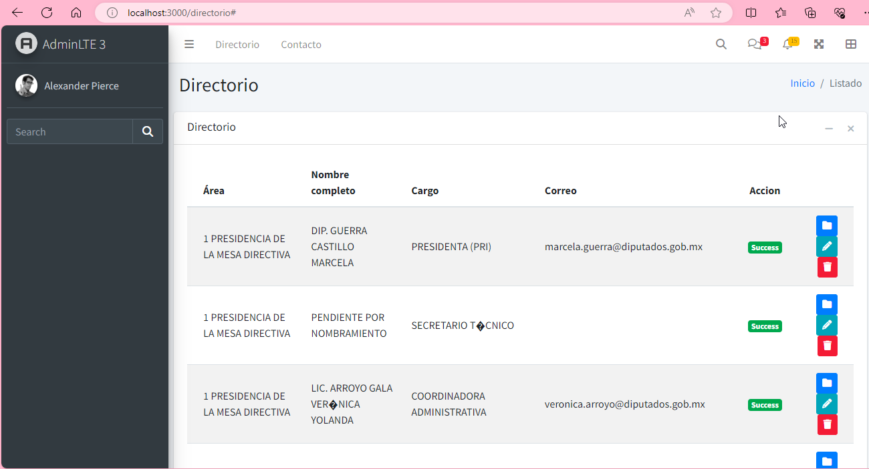
<div class="card-body p-0">
<table class="table table-striped projects">
<thead>
<tr>
<th style="width: 1%">
Área
</th>
<th style="width: 20%">
Nombre completo
</th>
<th style="width: 30%">
Cargo
</th>
<th>
Correo
</th>
<th style="width: 8%" class="text-center">
Accion
</th>
<th style="width: 20%">
</th>
</tr>
</thead>
<tbody>
{{#each personal}}
<tr>
<td>
{{Area}}
</td>
<td>{{Titulo}} {{ NombreCompleto }}
</td>
<td>
{{ Cargo }}
</td>
<td class="project_progress">
{{ Correo }}
</td>
<td class="project-state">
<span class="badge badge-success">Success</span>
</td>
<td class="project-actions text-right">
<a class="btn btn-primary btn-sm" href="/directorio/view/{{id}}">
<i class="fas fa-folder">
</i>
</a>
<a class="btn btn-info btn-sm" href="/directorio/edit/{{id}}">
<i class="fas fa-pencil-alt">
</i>
</a>
<a class="btn btn-danger btn-sm" href="/directorio/delete/{{id}}">
<i class="fas fa-trash">
</i>
</a>
</td>
</tr>
{{/each}}
</tbody>
</table>
</div>

Slide 39
19. Creación del repositorio Git
Crear el archivo “C:\MEAN\SC\mvc.express.directorio\.gitignore”
node_modules
build
*.log
.env
.DS_Store
Abrir una terminal, desde la barra de menú10.
View \ Terminal
Inicializar un repositorio Git para este proyecto en la ventana terminal y agregar los archivos
PS C:\MEAN\SC\mvc.express.directorio> git init
PS C:\MEAN\SC\mvc.express.directorio> git add –A
PS C:\MEAN\SC\mvc.express.directorio> git commit -m "Ejercicio 10."

Slide 40
Creación de la página de detalles
20. Editar \routes\directorio-route.js
var express = require('express');
var router = express.Router();
const dirController = require('../controllers/directorio-controller')
// 2- Agregar los routers
router.get('/', dirController.list );
router.get('/view/:id', dirController.view );
module.exports = router;
Actualizar el archivo
21. Editar /controllers/directorio-controller.js
const personal = require ('../models/personal’)
/// --- Agregar el siguiente método
module.exports.view = (req, res) => {
let id = req.params.id
console.log ('Ver detalles de ' + id)
let persona = personal.find(
persona => persona.id == id
)
res.render('directorio/detalles-view', {
titulo : 'Directorio',
pagina : 'Ver detalles del personal',
id : id,
persona: persona
})
}

Slide 41
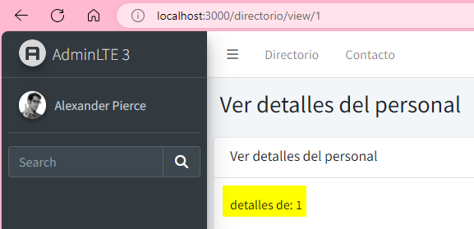
Creación de la página de detalles
22. Agregar /views/directorio/detalles-view.hbs
Agregar este contenido:
detalles de: {{ id }} {{persona.NombreCompleto}}
23. Validar el funcionamiento
Abrir una terminal en visual studio code
View \ Terminal
PS C:\MEAN\SC\mvc.express.directorio> ctrl+c
PS C:\MEAN\SC\mvc.express.directorio> npm start
Abrir un navegador,
ir a http://localhost:3000/directorio/
Hacer clic en el icono folder
http://localhost:3000/directorio/view/1

Slide 42
Actualizar presentación
24. Actualizar /views/directorio/detalles-view.hbs
Agregar el siguiente contenido:
<div class="card card-primary card-outline">
<div class="card-body box-profile">
<div class="text-center">
<img class="profile-user-img img-fluid img-circle" src="/images/default-150x150.png"
alt="{{persona.NombreCompleto}}">
</div>
<h3 class="profile-username text-center">{{persona.Titulo }} {{persona.NombreCompleto}}</h3>
<p class="text-muted text-center">{{persona.Cargo}}</p>
<p class="text-muted text-center">{{persona.Correo}}</p>
<ul class="list-group list-group-unbordered mb-3">
<li class="list-group-item">
<b>Area</b> <a class="float-right">{{ persona.Area}}</a>
</li>
<li class="list-group-item">
<b>Edificio</b> <a class="float-right">{{ persona.Edificio}}</a>
</li>
<li class="list-group-item">
<b>Extension</b> <a class="float-right">{{ persona.Extension}}</a>
</li>
</ul>
<a href="#" class="btn btn-primary btn-block"><b>Editar</b></a>
</div>
</div>
PS C:\MEAN\SC\mvc.express.directorio> ctrl+c
PS C:\MEAN\SC\mvc.express.directorio> npm start

Slide 43
Creación de la página de edición
25. Actualizar el router /routes/directorio-route.js2
Agregar el siguiente contenido:
router.get('/edit/:id', dirController.edit );
router.post('/save/:id', dirController.save );
26. Editar /controllers/directorio-controller.js
module.exports.edit = (req, res) => {
let id = req.params.id
let persona = personal.find( persona => persona.id == id )
res.render('directorio/persona-edit', {
titulo : 'Directorio',
pagina : 'Editar información',
id : id,
persona: persona
})
}

Slide 44
27. Agregar /views/directorio/persona-edit.hbs
Copiar el ejemplo de la siguiente URL:
https://github.com/fararoni/curso.mean/blob/main/resources/persona-edit.hbs
<form action="/directorio/save/{{ id}}" method="post">
<input type="hidden" name="id" value="id" />
<div class="card-body box-profile">
<div class="text-center">
<img class="profile-user-img img-fluid img-circle" src="/images/default-150x150.png"
alt="{{persona.NombreCompleto}}">
</div>
28. Editar /controllers/directorio-controller.js
module.exports.save = (req, res) => {
let id = req.params.id
let persona = personal.find( persona => persona.id == id )
//-- Actualizar todos los valores
persona.Area = req.body.area
persona.Cargo = req.body.cargo
persona.Extension = req.body.extension
persona.Titulo = req.body.titulo
persona.NombreCompleto = req.body.nombrecompleto
persona.Correo = req.body.correo
persona.Edificio = req.body.edificio
persona.Piso = req.body.piso
res.render('directorio/listado-view', {
titulo : 'Directorio',
pagina : 'Información actualizada',
id : id,
personal: personal
})
}
View \ Terminal
PS C:\MEAN\SC\mvc.express.directorio> ctrl+c
PS C:\MEAN\SC\mvc.express.directorio> npm start

Slide 45
29. Actualizar el avance en repositorio Git
Abrir una terminal, desde la barra de menú10.
View \ Terminal
PS C:\MEAN\SC\mvc.express.directorio> git add –A
PS C:\MEAN\SC\mvc.express.directorio> git commit -m "Ejercicio 10."

Slide 46
Conceptos básicos de la API REST
Una API REST (Representational State Transfer) es una interfaz de programación de aplicaciones que utiliza los métodos HTTP (GET, POST, PUT, DELETE) para realizar operaciones CRUD (Crear, Leer, Actualizar, Eliminar) en recursos que están representados en forma de URLs. Las API RESTful se basan en el principio de REST, que se centra en la manipulación de recursos a través de las operaciones estándar de HTTP.

Slide 47
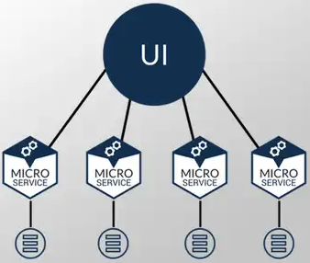
Conceptos básicos de la API REST
app.get("/api/shorturl/:id", (req,res)=>{
UrlModel.findById(req.params.id)
.then((data)=>{
res.redirect(data.originalUrl);
})
});

Slide 48
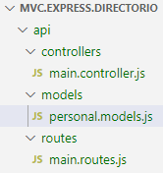


1. Preparación de carpetas y archivos
Creación de estructura de servicios REST
Desde el explorador de archivos de Windows crear las carpetas
“C:\MEAN\SC\mvc.express.directorio”
“C:\MEAN\SC\mvc.express.directorio\api\controllers”
“C:\MEAN\SC\mvc.express.directorio\api\models”
“C:\MEAN\SC\mvc.express.directorio\ api\routes”
2. Desde Visual Studio, crear los siguientes archivos en blanco
“C:\MEAN\SC\mvc.express.directorio\api\controllers\main.controller.js”
“C:\MEAN\SC\mvc.express.directorio\ api\models\personal.models.js”
“C:\MEAN\SC\mvc.express.directorio\api\routes\main.routes.js”
3. Conectar la app.js con las rutas del API REST en
“C:\MEAN\SC\mvc.express.Directorio\app.js”
// 2.1 API.-
var apiRouter = require('./api/routes/main.routes');
//-- 4.1 Activas las rutas del API
app.use('/api', apiRouter);

Slide 49
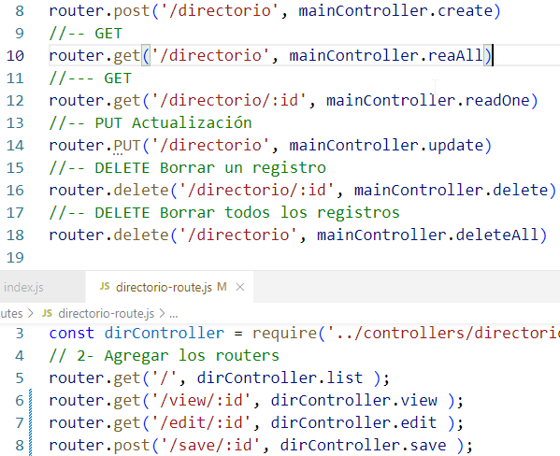
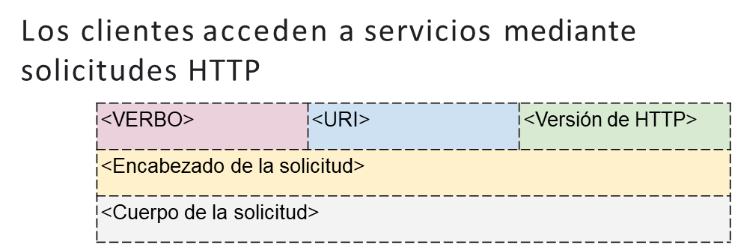
3. Crear las rutas del API
Creación de los servicios REST
C:\MEAN\SC\mvc.express.directorio\api\routes\main.routes.js
Corregir los errores marcados
var express = require ('express’)
const router = express.Router()
const mainController = require('../controllers/main.controller')
// HTTP Verbs: POST, GET, PUT, DELETE
//POST /api/
//-- Se usa el método semántico POST para la acción de CREAR
router.post('/directorio', mainController.create)
//-- GET
router.get('/directorio', mainController.readAll)
//--- GET
router.get('/directorio/:id', mainController.readOne)
//-- PUT Actualización
router.PUT('/directorio', mainController.update)
//-- DELETE Borrar un registro
router.delete('/directorio/:id', mainController.delete)
//-- DELETE Borrar todos los registros
router.delete('/directorio', mainController.deleteAll)
module.export = router

Slide 50
3. Agregar contenido al modelo de datos
Creación de los servicios REST
Copiar el contenido del archivo
C:\MEAN\SC\mvc.express.directorio\models\personal.js
a
C:\MEAN\SC\mvc.express.directorio\api\models\personal.models.js
4. Implementar los servicios del API en el controlador
Abrir el archivo C:\MEAN\SC\mvc.express.directorio\api\controllers\main.controller.js
Importar el modelo de datos
Realizar la función correspondiente a cada servicio REST
const personal = require ('../models/personal.models')
// CRUD y Verbos HTTP
// CRUD - Create (POST), Read (GET), Update (PUT), Delete (DELETE)
//POST /api/
//-- Se usa el método semántico POST para la acción de CREAR
//--> router.post('/directorio', mainController.create)
module.exports.create = (req, res) => {
}

Slide 51
5. Estructura del controller
Creación de los servicios REST
const personal = require ('../models/personal.models')
// CRUD y Verdos HTTP
// CRUD - Create (POST), Read (GET), Update (PUT), Delete (DELETE)
//POST /api/
//-- Se usa el método semántico POST para la acción de CREAR
//--> router.post('/directorio', mainController.create)
module.exports.create = (req, res) => {
}
//-- GET
//--> router.get('/directorio', mainController.readAll)
module.exports.readAll = (req, res) => {
}
//--- GET
//--> router.get('/directorio/:id', mainController.readOne)
module.exports.readOne = (req, res) => {
}
//-- PUT Actualización
//--> router.PUT('/directorio', mainController.update)
module.exports.update = (req, res) => {
}
//-- DELETE Borrar un registro
//--> router.delete('/directorio/:id', mainController.delete)
module.exports.delete = (req, res) => {
}
//-- DELETE Borrar todos los registros
//--> router.delete('/directorio', mainController.deleteAll)
module.exports.deleteAll = (req, res) => {
}

Slide 52
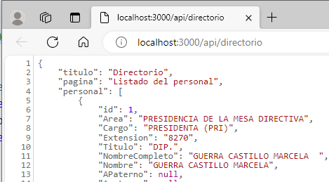
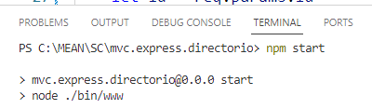
6. Implementar cada método del controlador
controllers\directorio-controller.js
api\controllers\main.controller.js
module.exports.list = (req, res) => {
res.render('directorio/listado-view', {
titulo: 'Directorio',
pagina: 'Listado del personal',
personal: personal
})
}
module.exports.readAll = (req, res) => {
res.status(200)
res.send({
titulo: 'Directorio',
pagina: 'Listado del personal',
personal: personal
})
}
7. Validar el funcionamiento

Slide 53
8. Implementar cada método del controlador
controllers\directorio-controller.js
api\controllers\main.controller.js
module.exports.view = (req, res) => {
let id = req.params.id
console.log ('Ver detalles de ' + id)
let persona = personal.find(
persona => persona.id == id
)
console.log(persona)
res.render('directorio/detalles-view', {
titulo : 'Directorio',
pagina : 'Ver detalles del personal',
id : id,
persona: persona
})
}
module.exports.readOne = (req, res) => {
let id = req.params.id
let persona = personal.find(
persona => persona.id == id
)
res.status(200)
res.send({
titulo : 'Directorio',
pagina : 'Ver detalles del personal',
id : id,
persona: persona
})
}

Slide 54
8. Implementar cada método del controlador
controllers\directorio-controller.js
api\controllers\main.controller.js
module.exports.save = (req, res) => {
let id = req.params.id
let persona = personal.find( persona => persona.id == id )
//-- Actualizar todos los valores
persona.Area = req.body.area
persona.Cargo = req.body.cargo
persona.Extension = req.body.extension
persona.Titulo = req.body.titulo
persona.NombreCompleto = req.body.nombrecompleto
persona.Correo = req.body.correo
persona.Edificio = req.body.edificio
persona.Piso = req.body.piso
res.render('directorio/listado-view', {
titulo : 'Directorio',
pagina : 'Información actualizada',
id : id,
personal: personal
})
}
module.exports.update = (req, res) => {
let id = req.params.id
let persona = personal.find( persona => persona.id == id )
persona.Area = req.body.Area
persona.Cargo = req.body.Cargo
persona.Extension = req.body.Extension
persona.Titulo = req.body.Titulo
persona.NombreCompleto = req.body.NombreCompleto
persona.Correo = req.body.Correo
persona.Edificio = req.body.Edificio
persona.Piso = req.body.Piso
res.status(200)
res.send({
titulo : 'Directorio',
pagina : 'Información actualizada',
id : id,
persona: persona
})
}

Slide 55
8. Implementar cada método del controlador
controllers\directorio-controller.js
api\controllers\main.controller.js
module.exports.create = (req, res) => {
console.log('module.exports.create')
console.log(req.body)
let id = Date.now()
/*
let persona = {
area : req.body.area,
....
}
*/
let persona = {}
persona.id = id
persona.Area = req.body.area
persona.Cargo = req.body.cargo
persona.Extension = req.body.extension
persona.Titulo = req.body.titulo
persona.NombreCompleto = req.body.nombrecompleto
persona.Correo = req.body.correo
persona.Edificio = req.body.edificio
persona.Piso = req.body.piso
personal.push( persona )
console.log ('---')
/// console.log ( persona)
console.log ('======')
/// console.log ( personal)
res.status(200)
res.send({
titulo : 'Directorio',
pagina : 'Nuevo registro',
id : id,
persona: persona
})
}

Slide 56
8. Implementar cada método del controlador
controllers\directorio-controller.js
api\controllers\main.controller.js
module.exports.delete = (req, res) => {
let id = req.params.id
let persona = personal.find( persona => persona.id == id )
let index = personal.indexOf(persona)
personal.splice(index,1)
res.status(200)
res.send({
titulo : 'Directorio',
pagina : 'Registro borrado',
persona: persona
})
}
module.exports.deleteAll = (req, res) => {
personal.splice(0)
res.status(200)
res.send("Borrado")
}
PS C:\MEAN\SC\mvc.express.directorio> git add –A
PS C:\MEAN\SC\mvc.express.directorio> git commit -m "Ejercicio 10."

Slide 57
Las mejores prácticas de servicios REST (Tomar de Google)
Seguir las Convenciones RESTful. Utilizar los métodos HTTP de manera semántica.
Control de versiones: Incluir la versión en la URL (por ejemplo, /v1/usuarios).
Usa Nombres Descriptivos y Consistentes: Usar nombres descriptivos y consistentes.
Maneja Errores. Los códigos de estado HTTP apropiados deben usarse para indicar el estado de la respuesta.
Responder con formatos de datos estándar: Los formatos de datos estándar deben usarse para representar los recursos. Los formatos de datos estándar más comunes son JSON y XML.
https://cloud.google.com/apis/design/
http://apistylebook.com/design/guidelines/google-api-design-guide
https://youtu.be/4PgX3yBJEyw

Slide 58
Pruebas de las API REST (Postman)
Postman es una herramienta de desarrollo API que permite a los desarrolladores enviar solicitudes HTTP a servicios web y examinar las respuestas. Postman es una herramienta gratuita y de código abierto que está disponible para Windows, macOS y Linux.
Pruebas de API: Probar las API enviando solicitudes HTTP y examinando las respuestas.
Documentación de API: Documentar las API creando colecciones de solicitudes HTTP.
Automatización de pruebas: Automatizar las pruebas de API creando colecciones de solicitudes HTTP que se pueden ejecutar de forma secuencial o en paralelo.

Slide 59
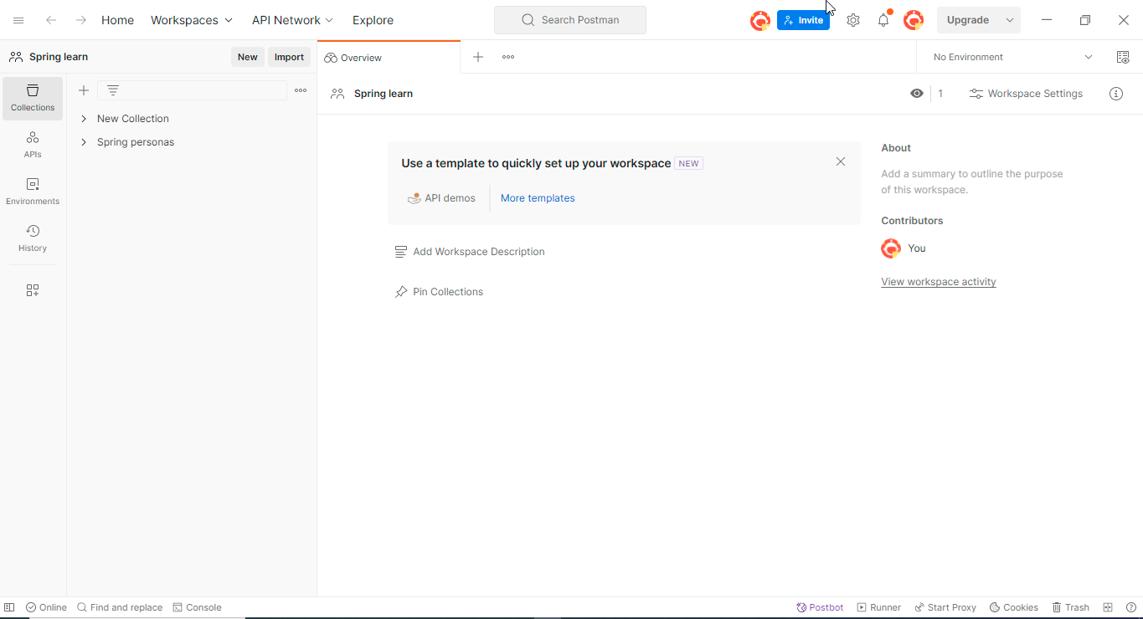
1. Validar la API mediante POSTMAN
Ingresar a POSTMAN

Slide 60
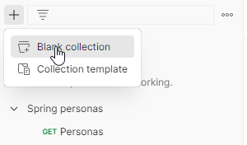
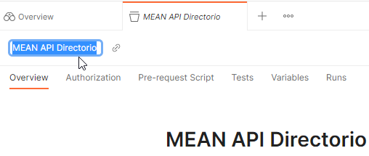

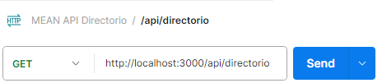
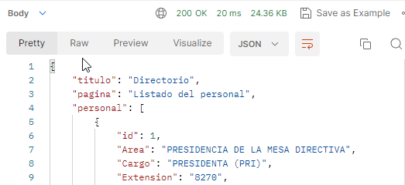
2. Crear una nueva colección
/api/directorio
http://localhost:3000/api/directorio

Slide 61
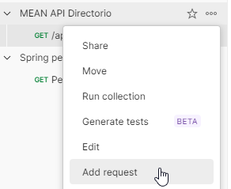

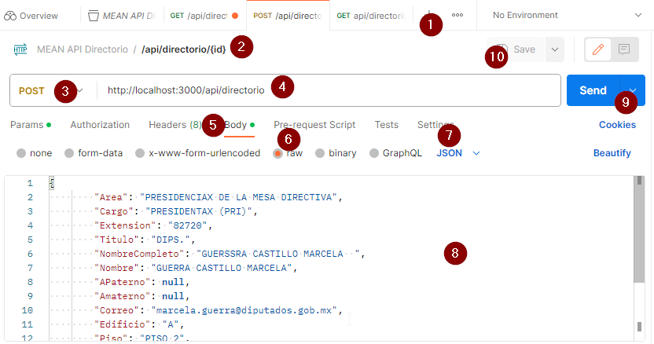

3. Agregar la secuencia los demás servicios API Rest
/api/directorio/{id}
http://localhost:3000/api/directorio/1
Copiar la estructura JSON de una persona y modificarla, se va a usar en crear
/api/directorio
Corregir en el controlador create, los atributos del objeto persona para que guarde la información

Slide 62
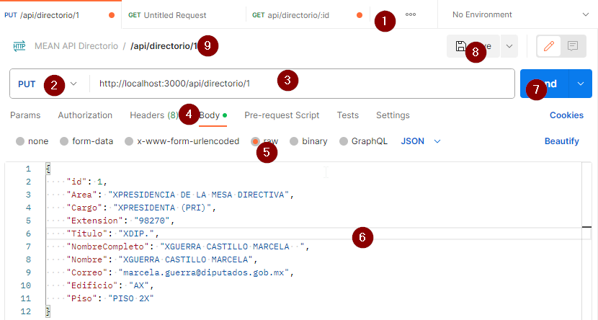
4. Agregar la secuencia los demás servicios API Rest
Corregir la ruta, para recibir el parámetro ID para que realice la actualización

Slide 63
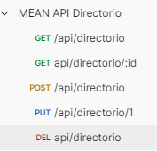
5. Terminar de agregar los servicios de borrado
6. Realizar el siguiente ciclo de pruebas
Realizar la siguiente secuencia:
Consulta todo el directorio
Consulta el registro 4
Actualízalo, asignando un nombre
Crea una nueva persona
Elimina el registro 10
Elimina todo el directorio
PS C:\MEAN\SC\mvc.express.directorio> git add –A
PS C:\MEAN\SC\mvc.express.directorio> git commit -m "Ejercicio 11."

Slide 64
Arquitectura MEAN stack
III. Desarrollo de lado del servidor con ExpressJS

Slide 65




Los microservicios dividen un programa grande en múltiples servicios independientes más pequeños
Las aplicaciones monolíticas implementan todas las funciones en una sola base de código con una base para todos los datos.
Los microservicios tienen múltiples bases de código, y cada servicio administra sus propios datos.
IU web | Servicio de pedidos Base de datos de pedidos | Servicio de productos Base de datos de productos | Servicio de opiniones Base de datos de opiniones
IU para dispositivos móviles
Servicio de autenticación
IU
Autenticación
Pedidos
Productos
Opiniones
Acceso a los datos
Base de datos
Notes:
Los microservicios dividen un programa grande en diversos servicios independientes más pequeños, como se muestra a la derecha, a diferencia de una aplicación monolítica, que implementa todas las funciones en una sola base de código con una base para todos los datos, como se muestra a la izquierda.
Los microservicios son la tendencia actual de la industria; sin embargo, es importante garantizar que exista un buen motivo para seleccionar esta arquitectura. El motivo principal es facultar a los equipos para que trabajen de forma independiente y envíen su trabajo a producción a su propio ritmo. Esto es compatible con el escalamiento de la organización, es decir, agregar más equipos para incrementar la velocidad.
También hay un beneficio adicional: poder escalar los microservicios de forma independiente según los requisitos.
A nivel de la arquitectura, una aplicación diseñada de forma monolítica o en torno a microservicios debe consistir en componentes modulares con límites definidos claramente. Con una aplicación monolítica, todos los componentes se empaquetan al momento de la implementación y se aplican en conjunto. Con los microservicios, los componentes individuales se pueden implementar. Google Cloud proporciona varios servicios de procesamiento que facilitan la implementación de microservicios. Estos incluyen App Engine, Cloud Run, GKE y Cloud Functions. Cada uno ofrece diferentes niveles de detalle y control, y se analizarán más adelante en el curso.
Para lograr la independencia en los servicios, cada uno de ellos debe tener su propio almacén de datos. Esto permite seleccionar la mejor solución de almacén de datos para ese servicio y también mantiene la independencia de los servicios. No queremos introducir el acoplamiento entre servicios mediante un almacén de datos.

Slide 66
Un buen diseño de microservicio tiene acoplamiento bajo
Los clientes no necesitan saber tantos detalles de los servicios que usan.
Los servicios se comunican a través de HTTPS con cargas útiles basadas en texto.
El cliente hace solicitudes GET, POST, PUT o DELETE.
El cuerpo de la solicitud tiene formato JSON o XML.
Los resultados se muestran en formato JSON, XML o HTML.
Los servicios deben agregar funciones sin afectar a los clientes existentes.
Agregue, pero no quite, elementos de las respuestas.
Si los microservicios no tienen acoplamiento bajo, terminará con una aplicación monolítica bastante complicada.
Notes:
Uno de los aspectos más importantes de las aplicaciones basadas en microservicios es la capacidad de implementar microservicios que sean completamente independientes entre sí. Para lograr esa independencia, cada microservicio debe proporcionar un contrato bien definido con control de versiones a sus clientes, que son otros microservicios o aplicaciones. Los servicios no deben poner fin a estos contratos con control de versiones hasta que se determine que no hay ningún microservicio que depende de algún contrato con control de versiones específico.
Recuerde que puede ser necesario revertir otros microservicios a una versión anterior del código que requiera un contrato previo; por eso, es importante tener en cuenta esa posibilidad en sus políticas de baja.
Lograr una cultura en torno a contratos bien definidos con control de versiones es probablemente el aspecto organizativo más desafiante de una aplicación estable basada en microservicios.
En términos generales, los servicios se comunican con HTTPS y cargas útiles basadas en texto, como JSON o XML, y usan los verbos HTTP, como GET y POST, para proporcionar significados a las acciones solicitadas. Los clientes solo necesitan conocer los detalles mínimos para usar el servicio, es decir, el URI, la solicitud y los formatos de los mensajes de respuesta.

Slide 67
Ventajas y desventajas de las arquitecturas de microservicios
Son fáciles de desarrollar y mantener
Representan un riesgo reducido durante la implementación de versiones nuevas
Los servicios escalan de forma independiente para optimizar el uso de infraestructura
Son más rápidas para innovar y agregar funciones nuevas
Pueden usar lenguajes y frameworks diferentes para distintos servicios
Se puede elegir el entorno de ejecución adecuado para cada servicio
Aumenta la complejidad cuando se establece la comunicación entre servicios
Aumenta la latencia entre los límites de servicios
Existen inquietudes en cuanto a la protección del tráfico entre servicios
Implican diversas implementaciones
Se debe garantizar que los cambios de versiones no afecten a los clientes
Se debe mantener la retrocompatibilidad con los clientes a medida que evolucionan los microservicios
Notes:
Un microservicio diseñado apropiadamente puede ayudar a lograr los siguientes objetivos:
Definir contratos sólidos entre los diversos microservicios
Permitir ciclos de implementación independientes, incluida la reversión
Facilitar pruebas de actualización simultáneas y A/B en subsistemas
Reducir al mínimo la automatización de pruebas y la sobrecarga de garantía de calidad
Mejorar la claridad de los registros y la supervisión
Proporcionar contabilidad de costos detallada
Aumentar la escalabilidad y la confiabilidad de las aplicaciones a través del escalamiento de unidades más pequeñas
Sin embargo, las ventajas deben compensar los desafíos que plantea este estilo de arquitectura. Entre estos desafíos se incluyen los siguientes:
Puede ser difícil definir límites claros entre servicios para admitir el desarrollo y la implementación independientes
Mayor complejidad de infraestructura con servicios distribuidos que registran más puntos de fallas
La latencia que introducen los servicios de redes es mayor y es necesario crear resiliencia para controlar posibles fallas y retrasos
Debido a las redes involucradas, es necesario ofrecer seguridad para la comunicación de servicio a servicio, lo que aumenta la complejidad de la infraestructura
Gran necesidad de administrar interfaces de servicios y aplicarles control de

Slide 68
La arquitectura de REST admite el acoplamiento bajo
REST signiﬁca Representational State Transfer (transferencia de estado representacional).
No depende de protocolos.
El protocolo HTTP es el más común.
Hay otras opciones posibles, como gRPC.
Los extremos de servicio que admiten REST se llaman RESTful.
Los clientes y el servidor se comunican con el procesamiento de solicitudes y respuestas.
Notes:
La arquitectura de REST admite el acoplamiento bajo. REST significa Representational State Transfer (transferencia de estado representacional), y no depende de protocolos. El protocolo HTTP es el más común, pero gRPC también se usa ampliamente.
REST admite el acoplamiento bajo, pero igualmente requiere prácticas de ingeniería robustas para mantener ese acoplamiento. Un punto de partida es tener un contrato bien definido. Las implementaciones basadas en HTTP pueden usar un estándar como OpenAPI, y gRPC proporciona los búferes de protocolo. Para mantener el acoplamiento bajo, es crucial mantener la retrocompatibilidad del contrato y diseñar una API en torno a un dominio y no a casos de uso o clientes particulares. Si hace esto último, cada caso de uso o aplicación nuevos requerirán otra API de REST con propósito especial, independientemente del protocolo.
Si bien el procesamiento de solicitudes y respuestas es el caso de uso típico, es posible que también se requieran transmisiones, y estas pueden influir en la elección del protocolo. Por ejemplo, gRPC admite las transmisiones.

Slide 69
La clave para diseñar la arquitectura de aplicaciones de microservicios es reconocer los límites del servicio
Desglose las aplicaciones por función para minimizar las dependencias | Organice los servicios por capa de arquitectura | Aísle los servicios que ofrezcan funciones compartidas
Servicio de opiniones Servicio de pedidos Servicio de productos Etcétera | Interfaces de usuario de iOS, de Android y web Servicios de acceso a los datos | Servicio de autenticación Servicio de informes Etcétera
Notes:
Ahora bien, desglosar aplicaciones en microservicios es uno de los desafíos técnicos más grandes del diseño de aplicaciones. En este caso, las técnicas como el diseño basado en dominios son extremadamente útiles para identificar grupos funcionales lógicos.
El primer paso es desglosar la aplicación por función o grupo funcional para minimizar las dependencias. Por ejemplo, considere una aplicación de venta minorista en línea. Los grupos funcionales lógicos podrían ser: administración de productos, opiniones, cuentas y pedidos. Estos grupos luego forman miniaplicaciones que exponen una API. Posiblemente, múltiples microservicios implementarán cada una de estas miniaplicaciones a nivel interno. En ese mismo nivel, estos microservicios se organizan por capa de arquitectura, y cada uno debería poder implementarse y escalarse de forma independiente.
Cualquier análisis también identificará los servicios compartidos, como la autenticación, que luego se aíslan e implementan de forma independiente de las miniaplicaciones.

Slide 70
Los servicios con estado plantean desafíos diferentes que aquellos sin estado
Los servicios con estado administran datos almacenados con el tiempo
Son más difíciles de escalar.
Son más difíciles de actualizar.
Requieren crear copias de seguridad.
Los servicios con estado obtienen sus datos del entorno, o bien de otros servicios con estado
Son fáciles de escalar agregando instancias.
Son fáciles de migrar a versiones nuevas.
Son fáciles de administrar.
Servicio de opiniones
Base de datos de opiniones
IU web
Notes:
Cuando diseña microservicios, los servicios que no mantienen un estado, sino que lo obtienen del entorno o de servicios sin estado, son más fáciles de administrar. Es decir, son más fáciles de escalar y administrar, así como de migrar a versiones nuevas gracias a su falta de estado.
Sin embargo, por lo general, no es posible evitar usar servicios con estado en algún punto en una aplicación basada en microservicios. Por lo tanto, es importante entender las implicaciones de tener servicios con estado en la arquitectura del sistema. Esto incluye plantear desafíos significativos con respecto a la capacidad de escalar y mejorar los servicios.
En las primeras etapas del diseño de aplicaciones de microservicios, es importante estar conscientes de cómo se administrará el estado. Le presentaré algunas sugerencias y prácticas recomendadas para lograrlo.

Slide 71

Información confidencial de Google
Los 12 factores
01
02
Dependencias
Declare de forma explícita y aísle dependencias
03 04
Configuración Servicios de respaldo
Almacene la configuración Trate los servicios en el entorno de respaldo como recursos adjuntos
Base de código
Una base de código con seguimiento en el control de revisión, muchas
implementaciones
Use un sistema de control de versiones, como Git.
Cada app tiene un repositorio de códigos y viceversa.
Use un administrador de paquetes como Maven, Pip o NPM para instalar las dependencias.
Declare dependencias en su base de código.
No coloque secretos, strings de conexión, extremos, etc. en el código fuente.
Almacene estos elementos como variables de entorno.
Se accede a las bases de datos, cachés, colas y otros servicios a través de URLs.
Debería ser sencillo intercambiar una implementación por otra.
Notes:
El primer factor es la base de código. Se debe realizar un seguimiento de la base de código en un control de versiones como Git. Cloud Source Repositories proporciona repositorios privados con todas las funciones.
El segundo factor son las dependencias. Hay dos grandes consideraciones en términos de dependencias para las apps de 12 factores: la declaración de dependencia y el aislamiento de dependencia. Las dependencias se deben declarar explícitamente y almacenarse en el control de versiones. El seguimiento de dependencias se realiza con herramientas de lenguaje específico, como Maven para Java y Pip para Python. Una app y sus dependencias se pueden aislar empaquetándolas en un contenedor. Se puede usar Container Registry para almacenar las imágenes y proporcionar un control de acceso detallado.
El tercer factor es la configuración. Cada aplicación tiene una configuración para diferentes entornos, como los de prueba, producción y desarrollo. Esta configuración debe ser externa al código y suele mantenerse en las variables de entorno para la flexibilidad de la implementación.
El cuarto factor son los servicios de respaldo. Cada servicio de respaldo, como una base de datos, una caché o un servicio de mensajería, debe ser accesible a través de URLs y definirse según la configuración. Los servicios de respaldo actúan como abstracciones para el recurso subyacente. El propósito es poder intercambiar un servicio de respaldo por una implementación diferente de manera sencilla.

Slide 72
Información confidencial de Google
Los 12 factores
01
02
Dependencias
Declare de forma explícita y aísle dependencias
03 04
Configuración Servicios de respaldo
Almacene la configuración Trate los servicios en el entorno de respaldo como recursos adjuntos
Base de código
Una base de código con seguimiento en el control de revisión, muchas
implementaciones
Use un sistema de control de versiones, como Git.
Cada app tiene un repositorio de códigos y viceversa.
Use un administrador de paquetes como Maven, Pip o NPM para instalar las dependencias.
Declare dependencias en su base de código.
No coloque secretos, strings de conexión, extremos, etc. en el código fuente.
Almacene estos elementos como variables de entorno.
Se accede a las bases de datos, cachés, colas y otros servicios a través de URLs.
Debería ser sencillo intercambiar una implementación por otra.
Notes:
El cuarto factor son los servicios de respaldo. Cada servicio de respaldo, como una base de datos, una caché o un servicio de mensajería, debe ser accesible a través de URLs y definirse según la configuración. Los servicios de respaldo actúan como abstracciones para el recurso subyacente. El propósito es poder intercambiar un servicio de respaldo por una implementación diferente de manera sencilla.

Slide 73

Información confidencial de Google
Los 12 factores (continuación)
09
10
Paridad entre desarrollo y producción
11
Registros
12
Procesos de administración
Capacidad de ser desechable
Maximice la solidez con inicios rápidos y cierres ordenados
Haga que el desarrollo, la etapa de pruebas y la producción sean lo más similares posibles
Trate los registros como transmisiones de eventos
Ejecute tareas de administración como procesos únicos
Las instancias de app deben escalar rápidamente cuando es necesario.
Si una instancia no es necesaria, debe poder desactivarla sin que tenga efectos colaterales.
Los sistemas de contenedores como Docker facilitan esta tarea.
Aproveche la infraestructura como código para facilitar la creación de entornos.
Escriba mensajes de registro en el resultado estándar
y agregue todos los registros a una única fuente.
Las tareas de administración deben ser procesos repetibles, no tareas manuales únicas.
Las tareas de administración no deberían ser una parte de la aplicación.
Notes:
El noveno factor es la capacidad de ser desechable. Las aplicaciones se deben escribir de tal manera que sean más confiables que la infraestructura subyacente en la que se ejecutan. Esto significa que deben ser capaces de controlar fallas temporales en la infraestructura subyacente, además de cerrarse en orden y reiniciarse con rapidez. Las aplicaciones también deben ser capaces de escalar verticalmente con rapidez, adquiriendo y liberando recursos según sea necesario.
El décimo factor es la paridad entre desarrollo y producción. El objetivo debe ser utilizar en el desarrollo y la etapa de pruebas los mismos entornos que se usan en la producción. La infraestructura como código y los contenedores de Docker facilitan esta tarea. Los entornos se pueden aprovisionar y configurar rápida y coherentemente a través de variables de entorno. Google Cloud ofrece varias herramientas que se pueden usar para crear flujos de trabajo que mantengan la coherencia de los entornos. Estas herramientas incluyen Cloud Source Repositories, Cloud Storage, Container Registry y Terraform. Terraform usa las API subyacentes de cada servicio de Google Cloud para implementar sus recursos.
El decimoprimer factor son los registros. Los registros proporcionan un reconocimiento del estado de sus apps. Es importante separar la recopilación, el procesamiento y el análisis de registros de la lógica central de sus apps. Los registros deben escribirse en el resultado estándar y agregarse en una sola fuente. Esto es particularmente útil cuando sus apps requieren un escalamiento dinámico y se ejecutan en nubes públicas porque elimina la sobrecarga de administrar la ubicación del almacenamiento para los registros y la agregación de VM o contenedores distribuidos (y, a menudo, efímeros). Google Cloud ofrece un paquete de herramientas que lo ayudan con la recopilación, el procesamiento y el análisis estructurado de los registros.
El decimosegundo factor son los procesos de administración que, por lo general, son procesos únicos y deben separarse de la aplicación. Deben ser procesos automatizados y repetibles, no manuales. Según su implementación en
Google Cloud, hay muchas opciones para ello, incluidas las siguientes: trabajos cron en GKE, tareas en la nube en App Engine y Cloud Scheduler.

Slide 74
Para pasar representaciones entre servicios, se usan formatos estándar basados en texto
JSON
XML
{"mascotas":[
<mascotas>
<mascota>
<nombre>Negrito</nombre>
<raza>Schnoodle</raza>
</mascota>
<mascota>
<nombre>Berta</nombre>
<raza>Mutt</raza>
</mascota>
</mascotas>
{"nombre":"Negrito","raza":"Schnoodle"},
{"nombre":"Berta","raza":"Mutt"}
]}
<ul>
<li>
<h1>Negrito</h1>
<div>Schnoodle</div>
</li>
<li>
<h1>Berta</h1>
<div>Mutt</div>
</li>
</ul>
HTML
nombre,raza Negrito,Schnoodle Berta,Mutt
CSV
Las representaciones de un recurso entre un cliente y un servicio, por lo general, se logran con formatos estándar basados en texto. JSON es la norma para los formatos basados en texto, aunque se puede usar XML. En cuanto a las API orientadas al público o externas, JSON es el formato estándar. Y en lo que respecta a los servicios internos, se puede usar gRPC, especialmente si el rendimiento es clave.

Slide 75
Los clientes acceden a servicios mediante solicitudes HTTP
<VERBO> | <URI> | <Versión de HTTP>
<Encabezado de la solicitud>
<Cuerpo de la solicitud>
VERBO: GET, PUT, POST o DELETE
URI: Identiﬁcador de recursos uniforme (extremo)
Encabezado de la solicitud: Metadatos sobre el mensaje
Formatos de representación preferidos (p. ej., JSON y XML)
Cuerpo de la solicitud: Estado de la solicitud (opcional)
Representación (JSON o XML) del recurso
Notes:
Cuando un cliente accede a servicios de HTTP, se forma una solicitud HTTP. Este tipo de solicitud se crea en tres partes: la línea de solicitud, las variables de encabezado y el cuerpo de la solicitud.
La línea de solicitud tiene el verbo HTTP (GET, POST, PUT, etc.), el URI solicitado y la versión del protocolo.
Las variables de encabezado contienen pares clave-valor. Algunas de ellas son estándar, como el usuario-agente, que ayuda al receptor a identificar el agente de software solicitante. En el caso de los servicios de REST basados en HTTPS, esta variable también incluye metadatos sobre el formato del mensaje o los formatos de mensaje preferidos. Aquí, puede agregar encabezados personalizados.
El cuerpo de la solicitud contiene datos que se enviarán al servidor, y solo es relevante para comandos HTTP que envían datos como POST y PUT.

Slide 76
El verbo HTTP le indica al servidor qué hacer
GET se usa para recuperar datos.
POST se usa para crear datos.
Genera el ID de entidad y se lo muestra al cliente.
PUT se usa para crear datos o alterar los existentes.
El ID de entidad debe ser conocido.
PUT debe ser idempotente, lo que significa que aunque la solicitud se realice una o varias veces, los efectos en los datos serán exactamente los mismos.
DELETE se usa para quitar datos.
Notes:
Como parte de una solicitud, el verbo HTTP le indica al servidor la acción que debe realizar en un recurso.
HTTP como protocolo proporciona nueve verbos, pero solo los cuatro que se indican aquí son los que suele usar REST.
GET se usa para recuperar recursos.
POST se usa para solicitar la creación de un recurso nuevo. El servicio luego crea el recurso y, por lo general, muestra al cliente el ID único generado para el recurso nuevo.
PUT se usa para crear un recurso nuevo o hacer modificaciones a uno existente. Las solicitudes PUT deben ser idempotentes, lo que significa que, sin importar cuántas veces el cliente haga la solicitud a un servicio, los efectos en el recurso siempre serán exactamente los mismos.
Finalmente, una solicitud DELETE se usa para quitar un recurso.
Como parte de una solicitud, el verbo HTTP le indica al servidor la acción que debe realizar en un recurso.
HTTP como protocolo proporciona nueve verbos, pero solo los cuatro que se indican aquí son los que suele usar REST.

Slide 77
Los servicios muestran respuestas HTTP
<Versión de HTTP> | <Código de respuesta>
<Encabezado de respuesta>
<Cuerpo de la respuesta>
Código de respuesta: Código de estado HTTP de 3 dígitos
Códigos de numeración 200 para ejecuciones correctas
Códigos de numeración 400 para errores de clientes
Códigos de numeración 500 para errores de servidor
Cuerpo de la respuesta: Contiene representación de recursos
JSON, XML, HTML, etcétera.
Notes:
Los servicios de HTTP muestran respuestas en un formato estándar que define HTTP.
Estas respuestas HTTP se crean en tres partes: la línea de respuesta, las variables de encabezado y el cuerpo de la respuesta.
La línea de respuesta tiene la versión HTTP y un código de respuesta. Los códigos de respuesta se ven afectados en los límites cercanos a 100.
El rango 200 indica que la solicitud tuvo éxito. Por ejemplo, 200 significa que la solicitud tuvo éxito, y 201 significa que se creó un recurso.
El rango 400 significa que la solicitud del cliente se encuentra en un estado de error. Por ejemplo, 403 significa “prohibido debido a que el solicitante no tiene los permisos necesarios”. 404 significa “no se encontró el recurso solicitado”.
El rango 500 significa que el servidor encontró un error y no puede procesar la solicitud. Por ejemplo, 500 significa “error interno del servidor”. 503 se refiere a “no disponible”, a menudo porque el servidor está sobrecargado.
El encabezado de respuesta es un conjunto de pares clave-valor, como tipo de contenido, que le indica al receptor el tipo de contenido que incluye el cuerpo de la respuesta.
El cuerpo de la respuesta tiene la representación de recurso solicitada en el formato especificado en el encabezado Content-Type, y puede tener formato JSON, XML,
HTML, etcétera.

Slide 78
Es importante diseñar API coherentes para servicios
Cada servicio de Google Cloud expone una API de REST.
Las funciones se encuentran en el siguiente formato:
service.collection.verb
Los parámetros se pasan ya sea en la URL o en el cuerpo de la solicitud en formato JSON.
Por ejemplo, la API de Compute Engine tiene lo siguiente:
Un extremo de servicio en: https://compute.googleapis.com
Colecciones que incluyen instances, instanceGroups, instanceTemplates,
etcétera.
Verbos que incluyen insert, list, get, etcétera.
De modo que para ver todas sus instancias, debe realizar una solicitud GET al siguiente vínculo: https://compute.googleapis.com/compute/v1/projects/{project}/zones/{zone}/instances
Notes:
Es importante diseñar API coherentes para servicios.
Google ofrece una guía de diseño de API con recomendaciones sobre elementos, como nombres, documentación de manejo de errores, control de versiones y compatibilidad. En las diapositivas, hay vínculos a la guía y la guía de estilo de las API.
[https://cloud.google.com/apis/design/] [http://apistylebook.com/design/guidelines/google-api-design-guide]
Si desea consultar ejemplos de prácticas recomendadas, es útil revisar las API de Google Cloud.
Cada servicio de Google Cloud expone una API de REST. Las funciones se definen en el formato service.collection.verb. El servicio representa el extremo del servicio;
p. ej., para la API de Compute Engine API, el extremo del servicio es https://compute.googleapis.com.
Las colecciones incluyen instances, instanceGroups e instanceTemplates. Los verbos incluyen LIST, INSERT y GET, por ejemplo.
Para ver todas sus instancias de Compute Engine, realice una solicitud GET al vínculo que se muestra en la diapositiva. Los parámetros se pasan ya sea en la URL o en el cuerpo de la solicitud en formato JSON.
Es importante diseñar API coherentes para servicios.
Google ofrece una guía de diseño de API con recomendaciones sobre elementos, como nombres, documentación de manejo de errores, control de versiones y compatibilidad. En las diapositivas, hay vínculos a la guía y la guía de estilo de las API.
[https://cloud.google.com/apis/design/] [http://apistylebook.com/design/guidelines/google-api-design-guide]
Si desea consultar ejemplos de prácticas recomendadas, es útil revisar las API de Google Cloud.

Slide 79
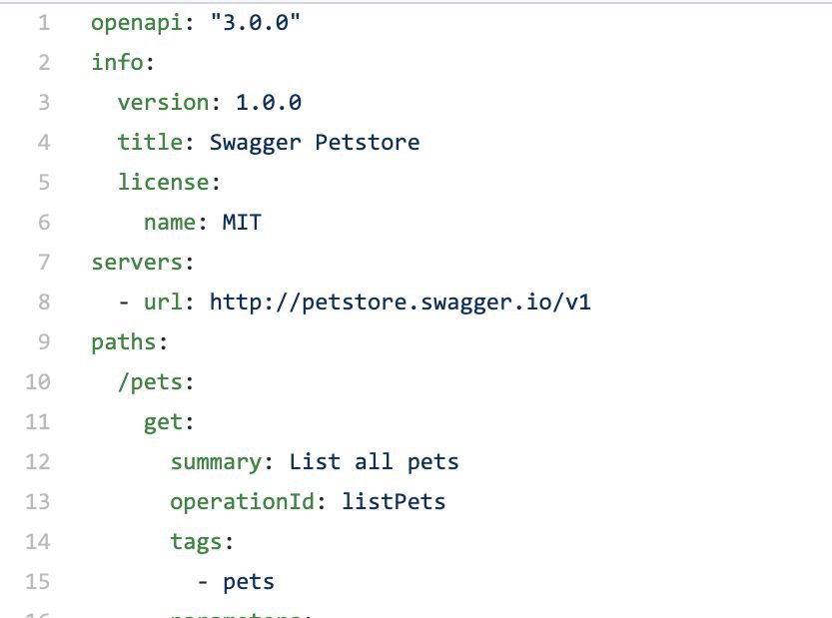
OpenAPI es un estándar de la industria para exponer API a clientes
Tiene un formato de descripción de interfaz estándar para las API de REST.
No depende del lenguaje.
Es de código abierto (basado en Swagger).
Permite que las herramientas y las personas entiendan cómo usar un servicio sin necesitar su código fuente.
OpenAPI es un estándar de la industria para exponer API a clientes. La versión 2.0 de la especificación se conocía como Swagger. Ahora, Swagger es un conjunto de herramientas de código abierto diseñadas en torno a OpenAPI que, con las herramientas asociadas, admite diseñar, crear, consumir y documentar API. OpenAPI admite un enfoque centrado en las API. Diseñar la API a través de OpenAPI puede proporcionar una única fuente de información a partir de la cual se pueden generar automáticamente código fuente para bibliotecas cliente y stubs de servidor, además de documentación de usuarios de API. Cloud Endpoints y Apigee admiten OpenAPI.
En el documento de ejemplo, aparece una muestra de una especificación de OpenAPI de un servicio de tienda de mascotas. El URI es http://petstore.swagger.io/v1. Observe la versión en el URI que se muestra aquí. Luego, en el ejemplo, se muestra un extremo, /pets, al que se accede con el verbo HTTP GET y el cual proporciona una lista de todas las mascotas.

